Slide 1
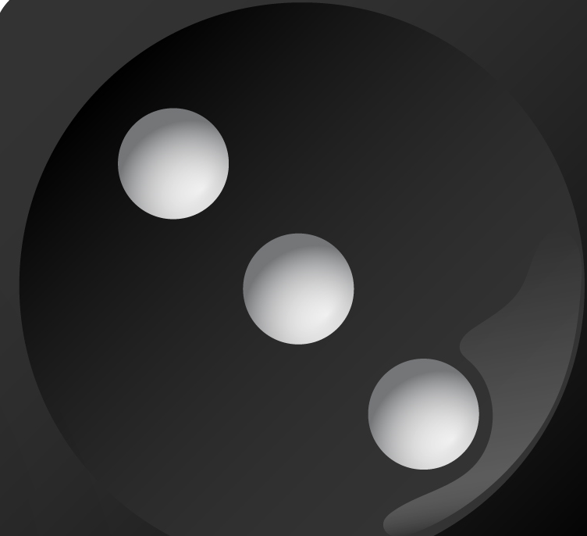
Dit is een dobbelspelletje voor twee kinderen. Ieder heeft een eigen helft met woordjes.
Voor dit spelletje moet je al een beetje de kleuren in het Engels kennen en kunnen lezen.
Je hebt nodig: een dobbelsteen, twee pionnen en voor ieder vakje een blokje of knoopje om af te dekken.
Om de beurt gooien. Als je al een vakje hebt, dan moet je wachten op de volgende beurt.
Wie heeft het snelst alle vakjes vol. Soms moet je wel twee keer rond on dat voor elkaar te krijgen.
Good luck!!

Slide 2
start
green | yellow | purple
brown | red | orange
pink | blue | white
white | yellow | red
orange | blue | green
brown | purple | pink
deelnemer 1
deelnemer 2

